Slide 1


TRƯỜNG CÔNG NGHỆ THÔNG TIN VÀ TRUYỀN THÔNG
KHOA CÔNG NGHỆ THÔNG TIN
BÁO CÁO ĐỒ ÁN TỐT NGHIỆP
XÂY DỰNG NỀN TẢNG MUA SẮM TRỰC TUYẾN MINH-PLAZA
SỬ DỤNG REACTJS VÀ GOLANG
Giảng viên hướng dẫn : TS. Lê Thị Anh
Sinh viên : Lê Văn Tiến Minh
Lớp : 2021DHCNTT05
Khoá : K16

Slide 2




2
1
Tổng quan về đề tài
Phân tích thiết kế
hệ thống
Tổng quan về mục tiêu
và ý tưởng đề tài
Công nghệ sử dụng
và thiết kế chi tiết của Website
NỘI DUNG
4
Kết luận
và hướng phát triển
3
Demo sản phẩm
Demo các tính năng của sản phẩm
Tổng kết và định hướng
phát triển Website trong tương lai

Slide 3






01
Tổng quan về đề tài

Slide 4
01
Tổng quan về đề tài

Slide 5

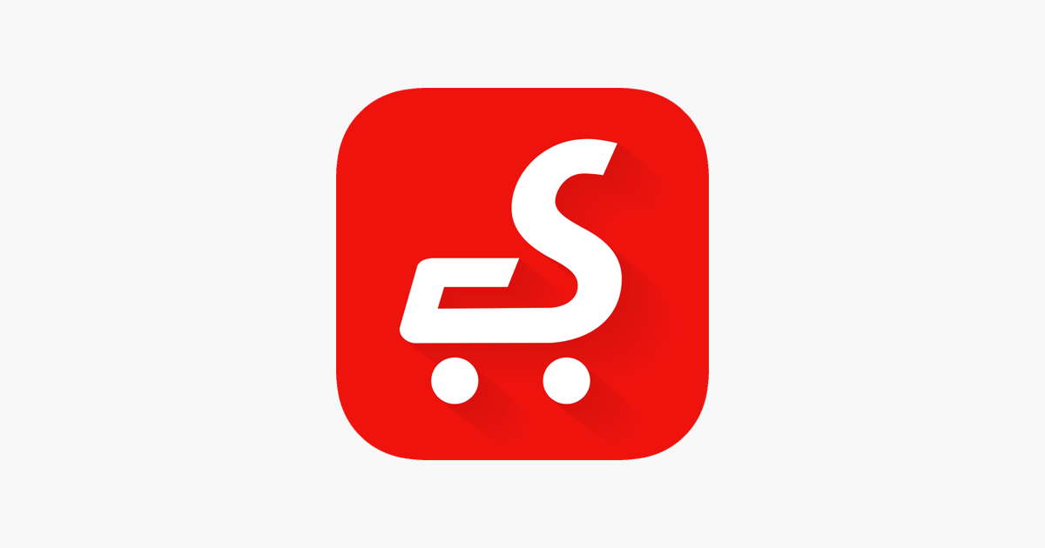






Phần 1
Tổng quan về đề tài
Phổ biến
Phát triển
Dễ dàng
Nhanh chóng

Slide 6






Phần 1
Công nghệ sử dụng

Slide 7





Phần 1
Các chức năng
Đăng ký, đăng nhập hệ thống
Quản lý thông tin hệ thống
Tìm kiếm, mua sắm
Đặt hàng, thanh toán

Slide 8





Phần 1
Mục tiêu của đề tài
Tương tác và hỗ trợ khách hàng
Hỗ trợ đầy đủ các chức năng cần thiết trong hệ thống
về trang web thương mại điện tử
Quản lý người dùng và hệ thống
Hỗ trợ đầy đủ các chức năng cần thiết trong hệ thống
về trang web thương mại điện tử. Quản lý hiệu quả.
Dễ sử dụng và vận hành
Giao diện trực quan, dễ dàng sử dụng. Giảm
chi phí vận hành
Bảo mật hệ thống
Hệ thống được thiết kế đề cao tính bảo mật,
đảm bảo phân quyèn đúng chức năng

Slide 9
02
Phân tích thiết kế
hệ thống

Slide 10
02
Phân tích thiết kế
hệ thống

Slide 11
Phần 2
Các actor có trong hệ thống
Quản trị viên
Nhà cung cấp
Khách hàng
Người giao hàng
Là người có quyền
tương tác với toàn hệ thống. Các chức năng sẽ bao gồm: Quản lý danh sách người dùng, vai trò, quyền, địa chỉ, người giao hàng, nhà cung cấp, kiểu địa chỉ, danh mục và khuyến mãi.
Là người có quyền tương tác với các sản phẩm mặt hàng, đơn hàng, kho sản phẩm.
Là người sử dụng các chức năng về mua sắm, xem sản phẩm, quản lý giỏ hàng, đặt hàng. Ngoài ra cũng có thể quản lý tài khoản cá nhân, thông báo khuyến mãi và xem các danh mục.
Là người cập nhật đơn hàng, nhận đơn hàng, quản lý trạng thái đơn hàng để giao hàng.

Slide 12
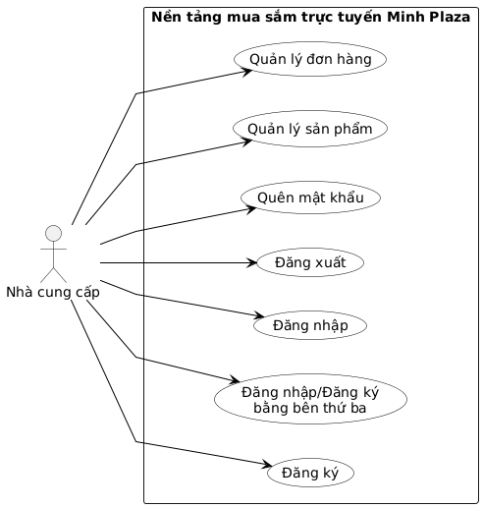
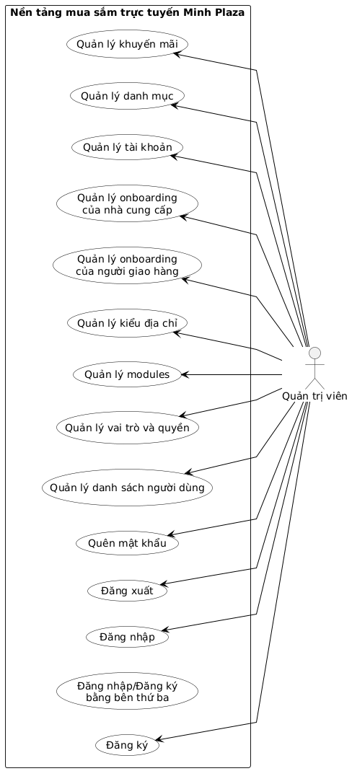
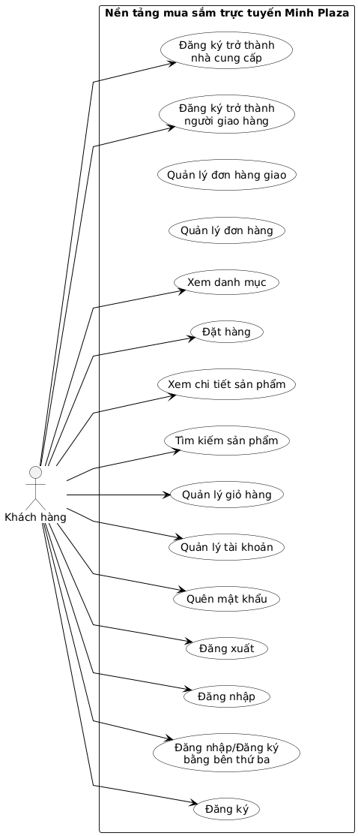
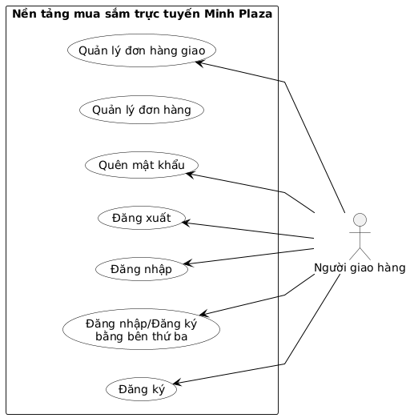
Phần 2
Sơ đồ Usecase tổng quát

Slide 13
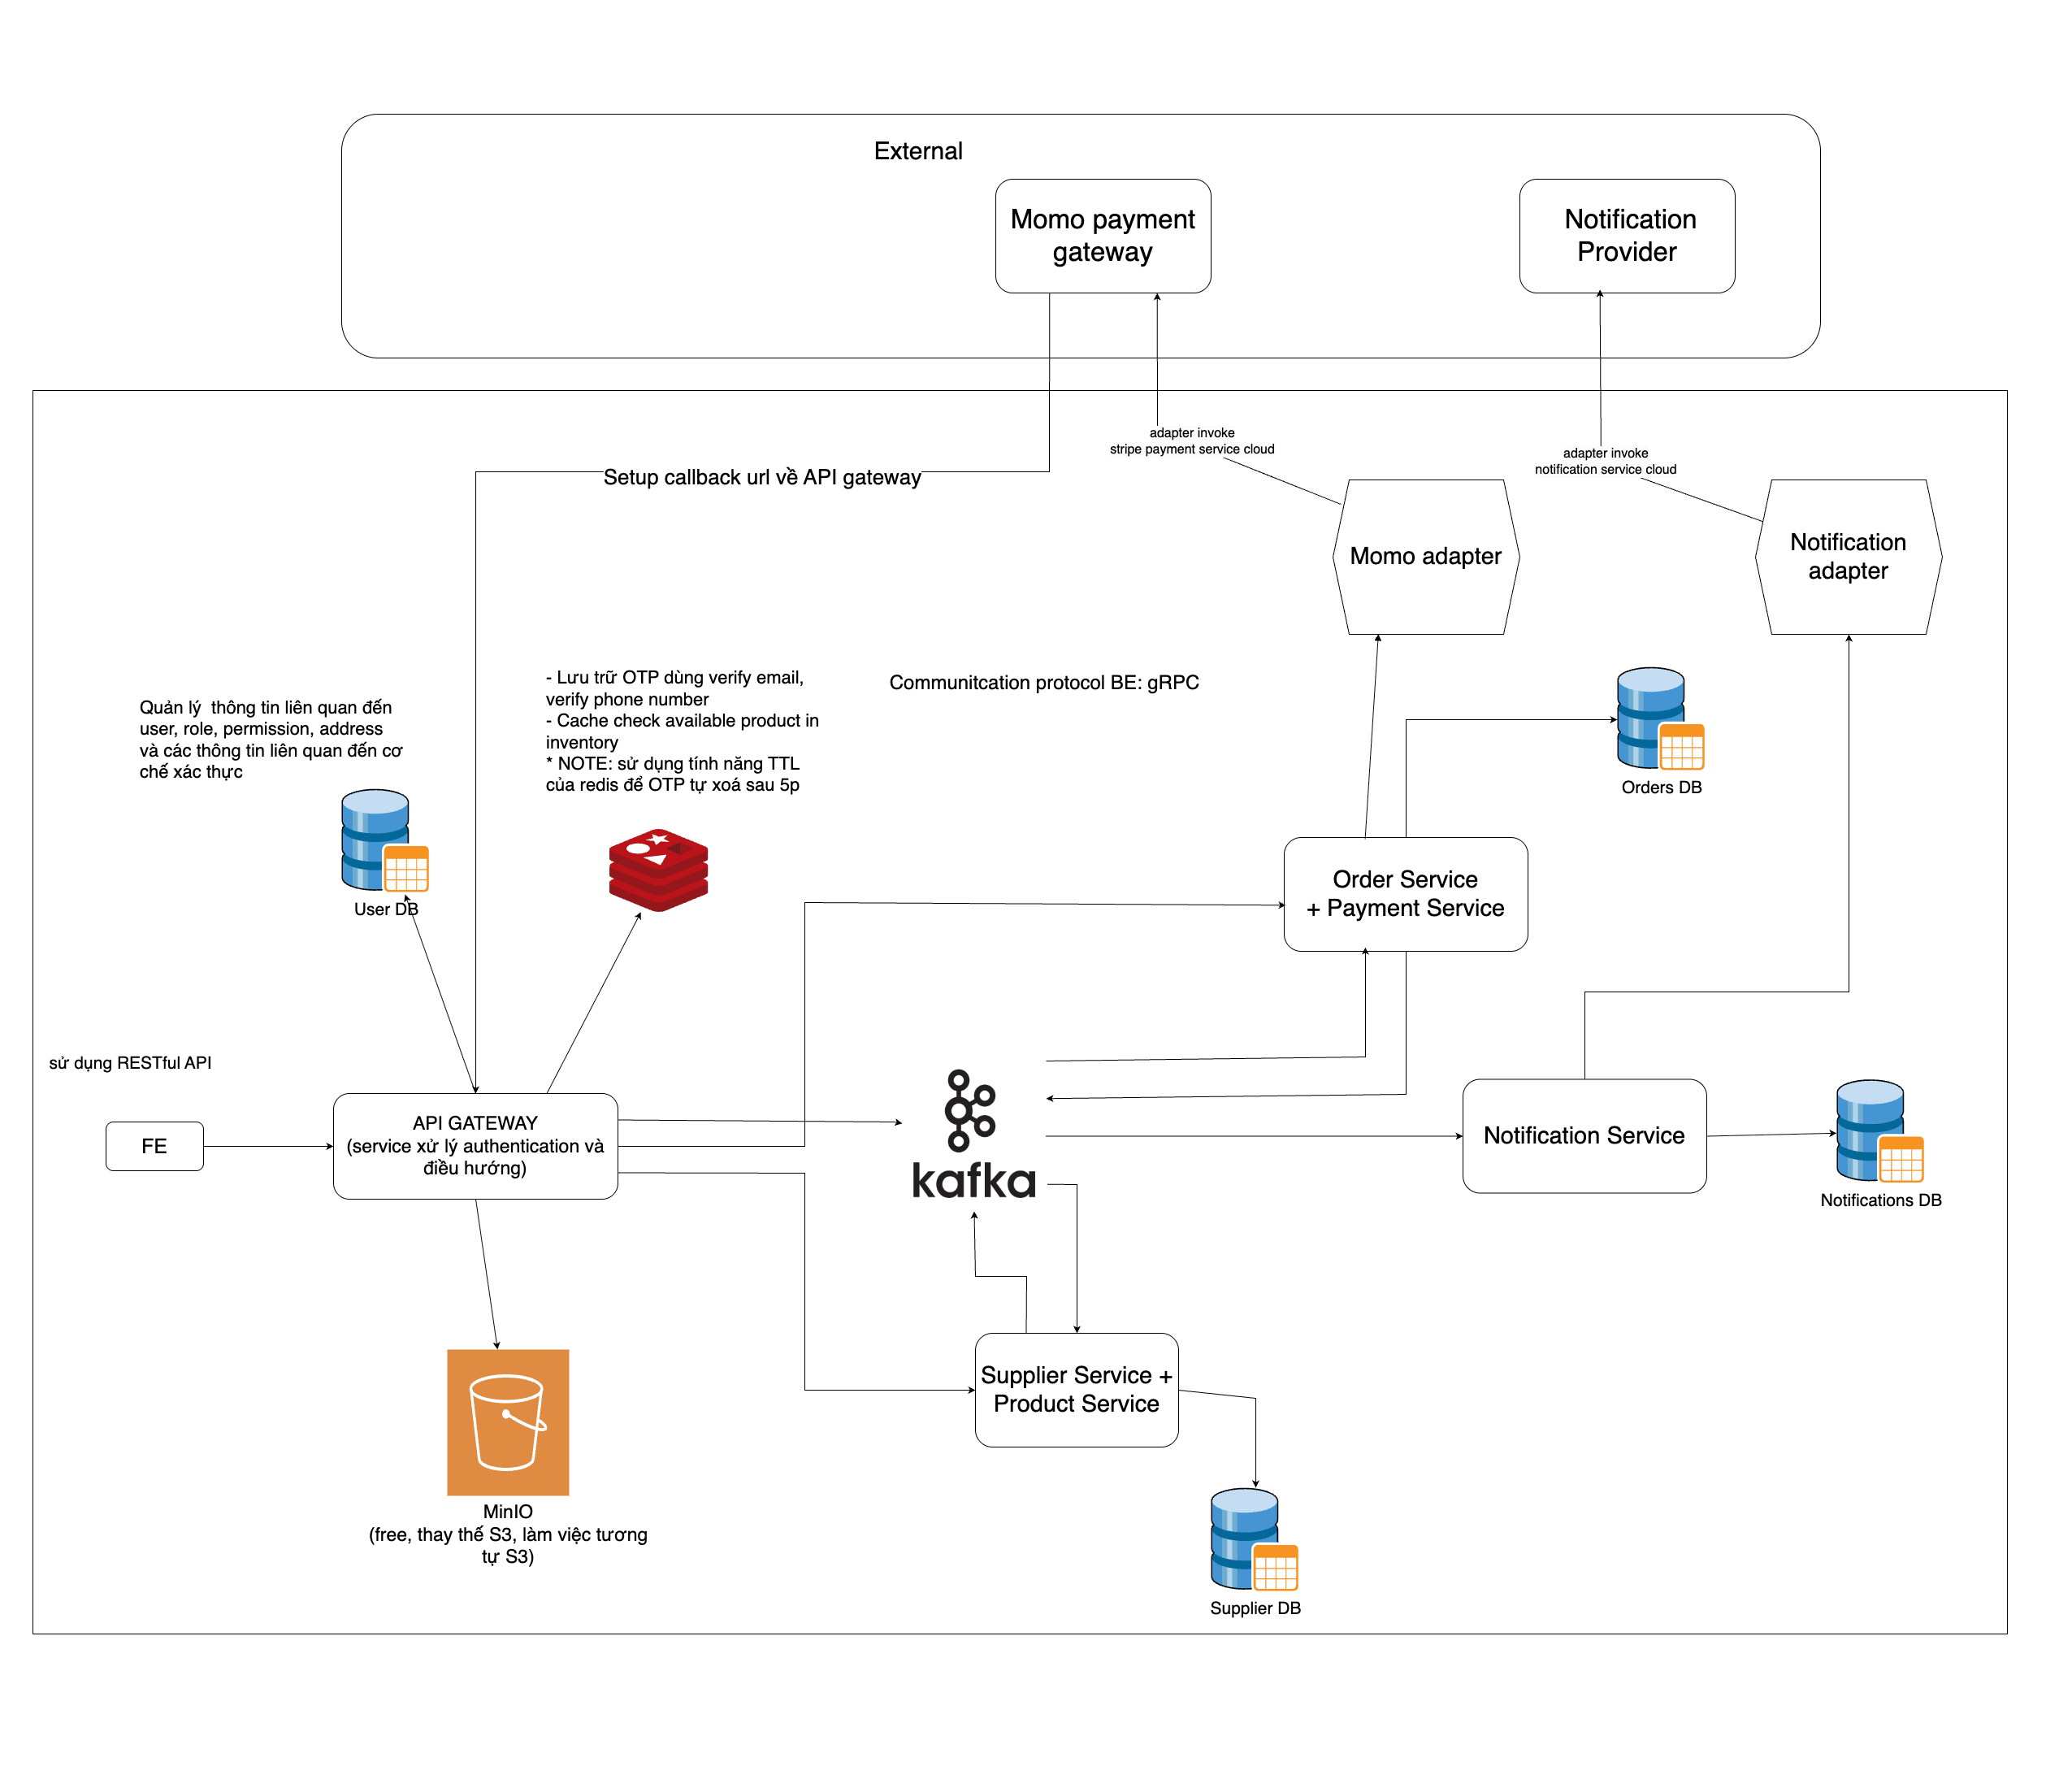
Phần 2
Kiến trúc hệ thống

Slide 14
03
Demo sản phẩm

Slide 15
03
Demo sản phẩm

Slide 16
04
Kết luận & phát triển

Slide 17
04
Kết luận & phát triển

Slide 18
Phần 4
Kết quả – Chức năng đạt được
Xác thực
Mua sắm
Quản lý
*
Đăng nhập, đăng ký
*
Xem danh mục sản phẩm
*
Quản lý tài khoản cá nhân
*
Xác thực với bên thứ 3
*
Xem danh sách sản phẩm
*
Quản lý cài đặt thông báo
*
Quên/đổi mật khẩu
*
Tìm kiếm sản phẩm theo tên
*
Quản lý địa chỉ nhận hàng
*
Xác minh người dùng
bằng email
*
Lọc tìm kiếm sản phẩm
*
Quản lý đơn hàng, đơn giao
*
Xem chi tiết sản phẩm
*
Quản lý khuyến mãi
*
Đặt hàng và thanh toán
*
Quản lý nhà cung cấp
*
Quản lý người giao hàng
*
Quản lý người dùng, quyền,
vai trò

Slide 19
Phần 4
Kết quả – Báo cáo kiểm thử
Thông tin
*
Thời gian kiểm thử: Từ 14h ngày 20/05/2025
kết thúc ngày 22/05/2025
*
Phương pháp kiểm thử: Thủ công
*
Môi trường kiểm thử:
+
Hệ điều hành: MacOS
+
Trình duyệt: Firefox, Chrome, Opera, Edge,
Cốc Cốc
*
Kiểm thử chức năng cho phía quản trị: 17/17
*
Kiểm thử chức năng cho người dùng hệ thống: 32/32

Slide 20


Phần 4
Nâng cấp – Hạn chế
Gợi ý sản phẩm
Trò chuyện giữa khách hàng và nhân viên
Hỗ trợ người dùng, tổng đài

Slide 21


Phần 4
Hướng phát triển đề tài
Tích hợp thêm AI giúp ứng dụng thông minh hơn.
Tối ưu hiệu suất hệ thống giúp tăng lưu lượng truy cập và sử dụng nhiều hơn.
Thêm các tính năng hỗ trợ người dùng hiệu quả hơn (chat, trợ lý).

Slide 22

THANK YOU

